Slide 1
Bolt-On 보고
( 상품기획 관점 )
목차
상품 조합 개요
시너지 효과
시너지 예시
2024.02.08
상품기획팀

Slide 2
1. 상품 조합 개요
물리보안업체와 건물관리업체간 사업영역이 급속도로 교차되는 상황에서, KT텔레캅이 보유 중인 솔루션과 고객층은 중소형빌딩 및 매장으로 사업 확대를 진행하고 있는 당사와 상호 시너지를 기대하게 함
상품 분류
주요 기능 및 장점
타겟시장
출동보안
KT 영상분석기술/플랫폼 + KT텔레캅의 관제.출동 결합
실시간 위치정보기반 출동시스템
출입보안
카드/지문/얼굴/홍채 출입리더 서비스 제공
영상보안
기본 7종, 특화16종 영상분석 기능 제공
실시간 영상모니터링, 저장
중소상공인을 타겟으로 한
무인매장 등에 집중
통합보안 (근태/식수관리,ERP연동,FM)
상주형 인력서비스(보안, 안내, 시설, 미화, 주차) 제공
IoT 센서 연동 실시간 Push 알람 제공
타시스템과 출입통제 및 주차관제 시스템 연동
UI/UX 변경 등 고객맞춤 서비스 제공
[물리보안업체별 주요 타겟]
보안솔루션(주차)
카카오T 주차관제 구축/운영
에스원: 중.대형사업장에 강점 보유
SK쉴더스: 사이버보안분야에 특화
판매(금고,영상장비)
선일금고/CCTV/DVR/NVR 판매 및 설치
CCTV 구축 서비스 제공
-1-

Slide 3

2. 시너지 효과
건물관리 및 보안 서비스에 대한 고객 선택의 폭을 넓혀줄 수 있을 뿐만 아니라 B2BC 마케팅에 취약점을 보완하여 사업을 전개 속도를 향상할 수 있는 시너지를 제공합니다.
고객 만족도 향상
B2BC 마케팅 경쟁력 향상
출입관리 부터 설비점검, 에너지모니터링까지 서비스 선택의 폭 향상
중소형 건축물, 임차 매장 등의 경우, 구매 의사 결정권자에 대한 개인정보 파악이 어렵고 매장당 기대 매출액이 적기 때문에 인바운드 마케팅이 적합
영상확인을 통한 오경보, 오출동 최소화로 고객 불만족 감소
허가된 보안업의 신뢰로 개인정보유출 및 IoT 기기사용불안 해소
① 타겟 고객의 인바운드 콜을 유도하기 위한 핵심 상품(출입시스템, CCTV 등)의 Needs 부합
② 보안 업체의 보유 고객을 대상으로 결합 서비스 뿐만 아니라 추후 출시될 프롭테크 서비스 홍보 접점 마련
③ 볼륨파워를 바탕으로 신용카드사 및 통신사와의 할인 프로모션 등 고객 유입 마케팅 강화
보안
출입통제시스템
영상보안
출동서비스
순회 청소, 진열, 정리
설비 점검/유지관리
에너지 모니터링/제어
프롭테크
임대차 중개
세무신고 대행
키오스크 대여
-2-

Slide 4
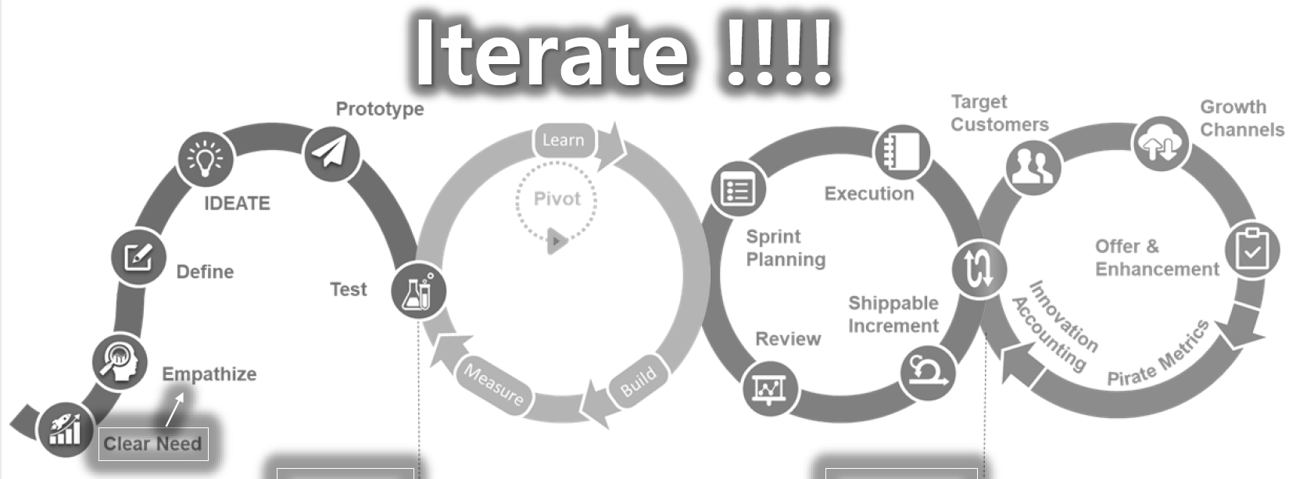
3. 시너지 예시
매장형 상품 기획
고객Persona
조기 퇴직한 50대 남성이 생계를 위하여 퇴직금으로 프랜차이즈 편의점을 개업
가족은 부인과 두 아들을 두었으며, 첫째는 직장생활 중이고, 둘째는 군입대를 하여 편의점은 부부와 파트타임직원 1명이 8시간씩 교대로 운영 중임
고객Pains
프랜차이즈 본사에서는 24시간 영업을 희망하고 있으나, 인건비 부담으로 추가 채용도 어렵고 부부도 체력적으로 한계를 느낌
심야시간에 무인으로 운영하자니, 도난 방지를 위한 보안서비스와 갑작스런 설비 고장에 대비한 출동서비스도 필요함
침입자 경보나 설비 이상경보를 받아서 매장에 가봐도 할 수 있는 일이 없음(경찰을 기다리거나 설비업자를 기다리는 일이 전부임)
운영 시너지
이상 신호 감지 시, 원격관제센터에서 CCTV 영상과 센싱으로 종합 판단 한 후,
- 센싱 오류인 경우, 원격 리셋을 통하여 서비스 재게
- 주취자 또는 단순 침입자 퇴거 시에는 원격방송 송출 및 비상경광등 작동으로 퇴거 유도
- 현장 파손/도난 발생 또는 설비 이상의 경우는 관공서신고대행 및 긴급 보안 또는 FM 출동을 선택적으로 발령
현장 이상 조치 내용을 시스템 입력으로 고객에게 송부, 필요시 유선으로 통지
(※ 기존 FM출동은 보안업체가 출입시스템을 해제줄 때까지 대기해야했음)
-3-

Slide 5
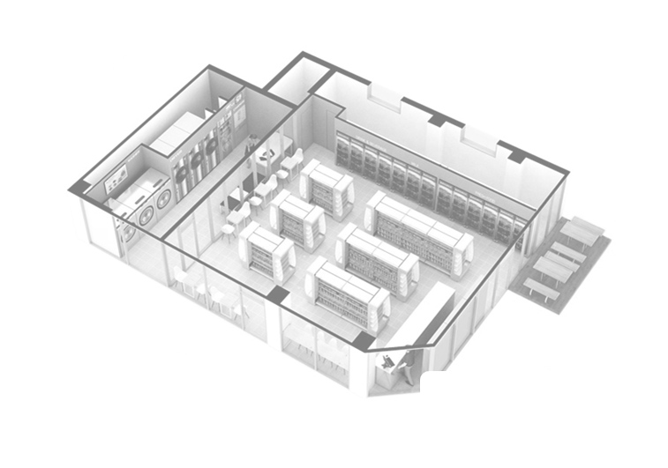


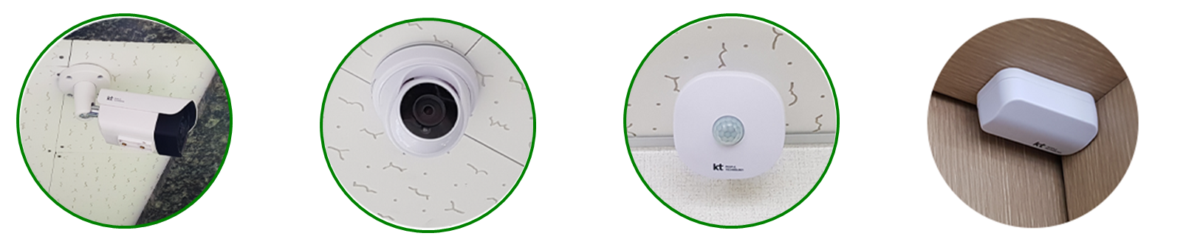
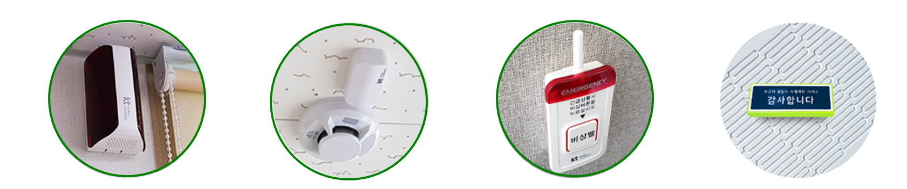
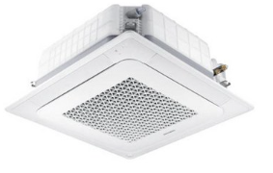
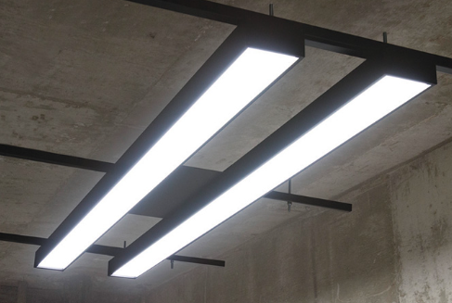
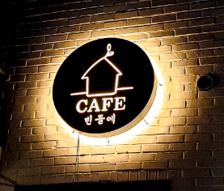
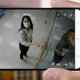
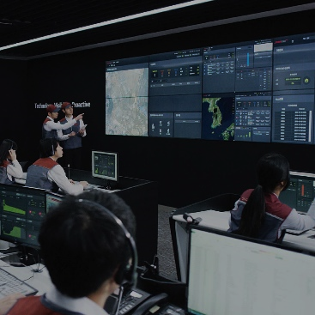
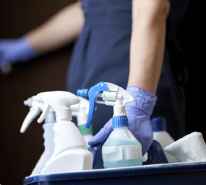
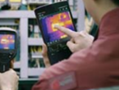
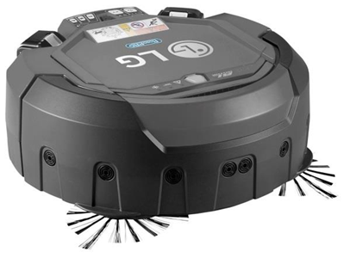
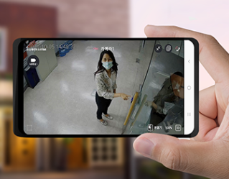
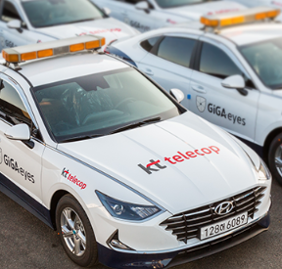
3. 시너지 예시
매장형 상품 구성(안)
건물관리업
보안업
온습도 모니터링
실 내/외 CCTV
냉장 · 냉동설비 이상 모니터링
움직임/문열림
감시
전력 사용량 모니터링
경광등/비상벨
간판/조명/에어컨 제어
출입보안시스템
부가서비스
통합관제센터
24시간 실시간 원격 감시
24시간 출동 기동 인력
· 순회 미화 · 순회 설비 점검 · 임대차 중개 · 세무신고 대행 · 로봇청소기, 키오스크 등 대여
-4-

